Slide 1
Drawing
Game
GSM
안면인식 동아리

Slide 2
프로젝트
구성원
클라이언트
API
PyQt5를 이용한 사용자 UI디자인
Keras를 활용한 모델 학습
이준표
양현승
홍하연
정지원
남승우 서지우
이세연 손우진
이도운 박준형
안수빈 은종엽
01
02

Slide 3





프로젝트 소개
01
02
03
사용자가 직접
그리는 그림
100개의 사물이
학습된 모델
AI가 맞추는 정답
PyQt5로 구현된 그림판
제시어를 직접 그립니다.
100가지의 사물이 학습된
Keras모델이 그림을 추리합니다.
제시어와 AI의 추리값을
비교, 정답을 구분합니다.
02
03

Slide 4
모델 학습과정
100개의 사물을 각각의 데이터 셋을 통해
모델에 학습시켰습니다.

Slide 5
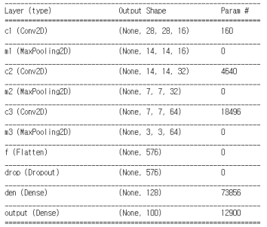
모델 학습과정 1
모델 구성
Conv2D, MaxPooling2D, Flatten등 다양한 레이어로 구성된 모델
04
05
Anaconda3.6
Google Colab

Slide 6
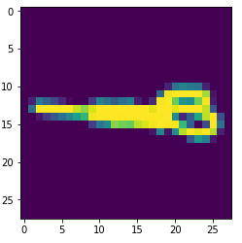
모델 학습과정 2
모델 학습
100개의 사물을 사진과 같은 형태의 데이터 셋을 이용해 모델 학습
05
06

Slide 7
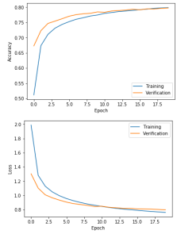
모델 학습과정 3
정확도
오차
정확도와 오차율을 측정하여 모델 검수
06
07

Slide 8
클라이언트 구성
PyQt5로 구현된 그림판에 사용자가
그림을 그리고 그것을 AI가 추리합니다.

Slide 9
클라이언트 구성
지우기: 그린 그림을 부분적으로 지울 수 있습니다.
모두 지우기: 그린 그림을 한번에 지울 수 있습니다.
문제: 현제 그려야 하는 제시어를 표시합니다.
예측: AI가 예측한 대답을 표시합니다.
정답: 예측값을 기준으로 정답인 경우 팝업으로 알려줍니다.
07
08

Slide 10
클라이언트 구현
100개의 사물중 하나의 제시어를 랜덤으로 설정한다.
사용자의 마우스 움직임을 감지한다.
한 획을 그리면 현재까지의 그림을 AI에게 넘겨준다.
비동기로 AI의 에측값을 받아와 정답여부를 판단한다.
07
08

Slide 11
실제 구현 사진
실제 플레이 사진

Slide 12
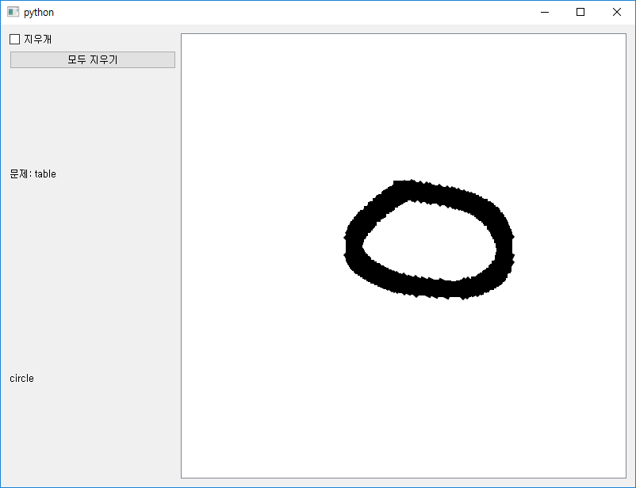
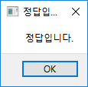
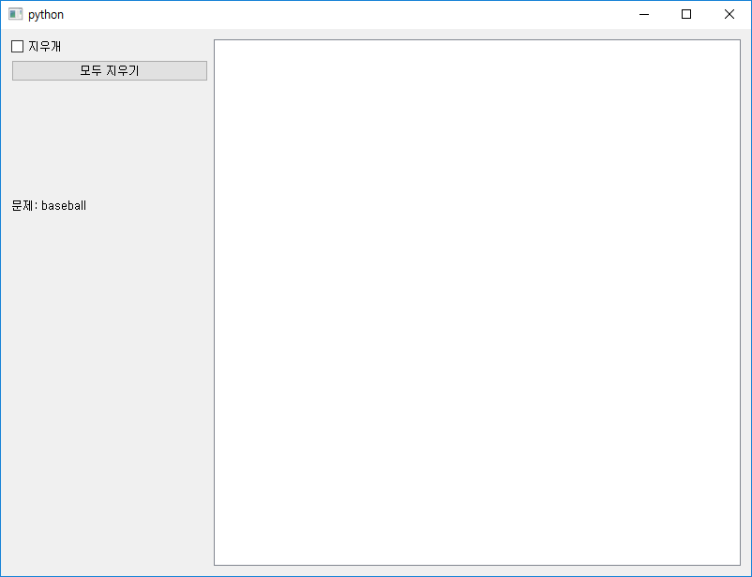
실제 구현 사잔
오답인 경우 AI가 예측한 오답을 알려줍니다.
정딥인 경우 팝업을 통해 알려줍니다.
이후 그림판을 지우고 새로운 제시어를 줍니다.
08
09

Slide 13
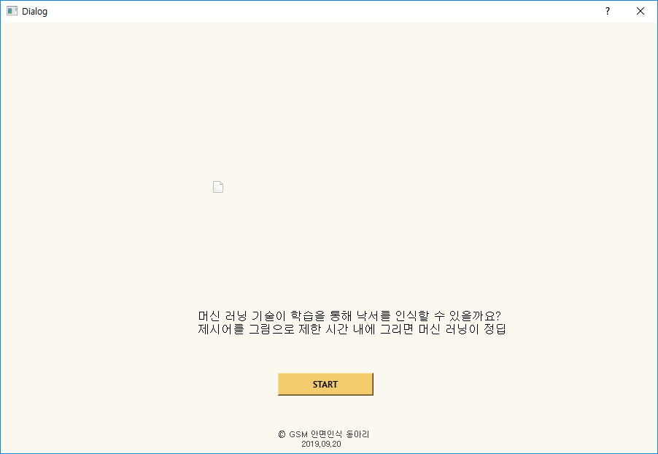
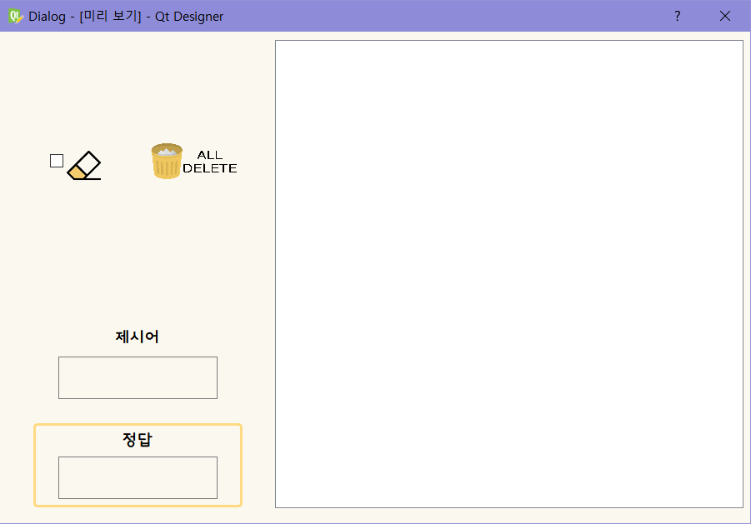
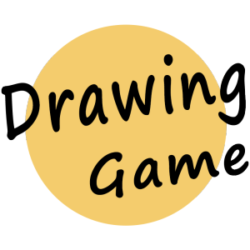
구상속의 이미지…
구현을 하였으나 시간이 부족하여 실제 기능 적용을 하지 못한 디자인들...
08
09

Slide 14
격하게
감사합니다

Slide 15
프로젝트
구성원
1
2
3
매력이 업서
시간이 없어
용기가 업쒀
내가 매력이 없어서
이성에게 못다가가요
어쩌면 좋죠
아니 지금 회사 다니고
쉬기 바쁜데 연애 할
시간이 어딨음
휴 나같은 애를 저애가
왜 좋아해 주겠어요
혼자 가슴앓이 크흡
매력을 키워
시간 맨들어
일단 질러봐
어허 이 친구 자괴감이
지하를 뚫고 들어가네
왜구래 그러지마
전쟁통에도 사랑을
하고 결혼을 했는데
말안되는 변명 죽어
노래방에서 소찬휘
티얼스 지르는게 아냐
고백을 질러보라고
01
02

Slide 16
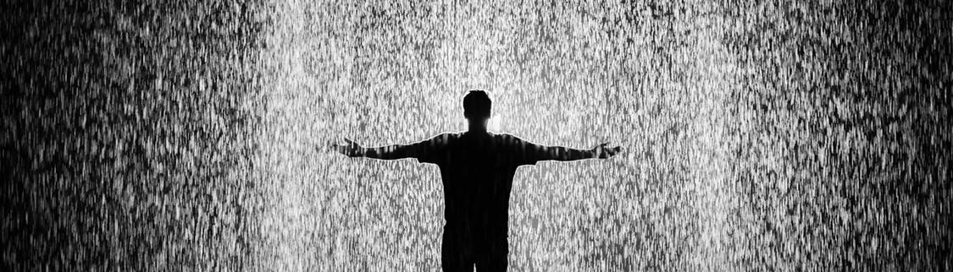
피린이들의
연애 프로세스
설명해쥼
사귀기전에
사귀고나서
헤어진다음
난리를 침
꽁냥거림
난리를 침
서로 아주 좋아 죽겠지
그냥 아주 그냥 설레지
뭐 그냥 탄천에만 나가면
뭘 그렇게 좋다고 껴안고
이별노래 아주 그냥
혼자서 청승맞게 불러
“너는 진정으로 해방 될것이다”
06
07

Slide 17
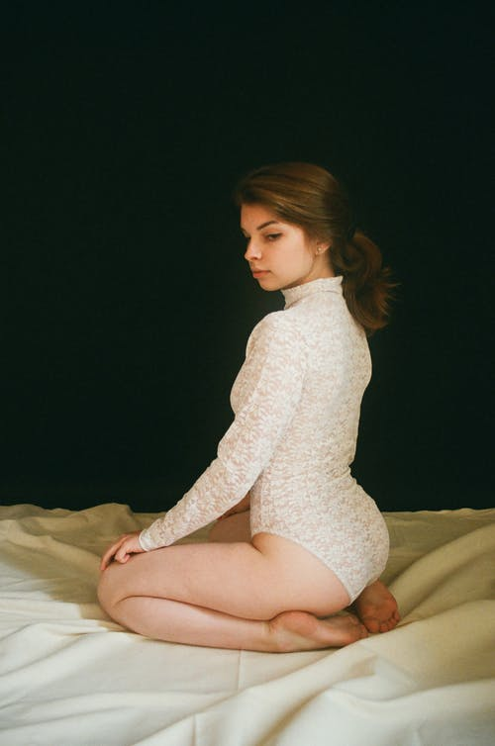

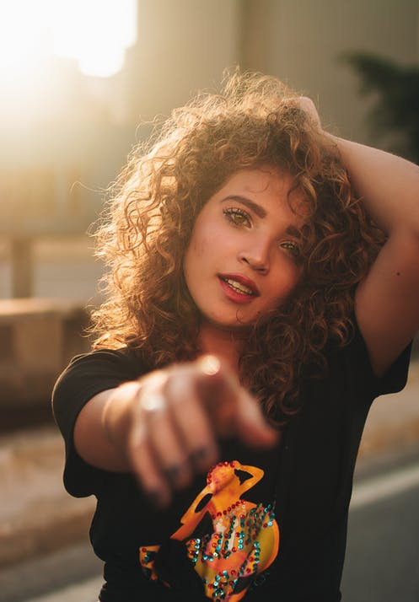
잘들어 마지막
피도리의 연애
조언이야
01.
왐마 이언니 뭐야
너무 야해
02.
왐마 세상에
얼굴크기 실화야
03.
저기요 삿대질
하지 마세요
어머 언니 제가 담요 드릴까요
너무 도발적이십니다 네네
왐마 모델은 역시 다른 세계의
사람들이구나 얼굴 크기 뭐야
너 나 알어? 어? 뭔데 삿대질하고 있어
어? 일로와바 너 임마 딱 이리와
07
08

